Slide 1


ARTI PENTING PERILAKU ORGANISASI
PERTEMUAN KE 1

Slide 2
Topik Bahasan
Keterampilan interpersonal
Fungsi dan peran manajer

Slide 3
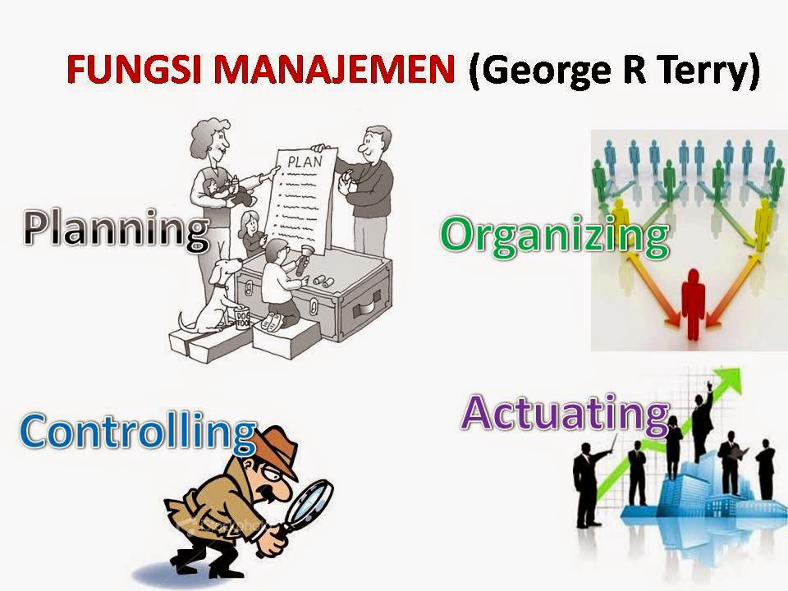
Keterampilan Interpersonal

Slide 4
Pekerjaan Manajer
Pendekatan Peran Manajerial
(Mintzberg)
Interpersonal
Informasional
Decisional
  Entrepreneur – kewirausahaan
  Disturbance handler – penyelesai masalah
  Resource allocator – pengalokasi sumber daya
  Negotiator – negosiator
  Figurehead – tokoh utama
  Leader – kepemimpinan
  Liaison – penghubung
  Monitor – pemantau
  Disseminator – penyebar
  Spokesperson – juru bicara

Slide 5
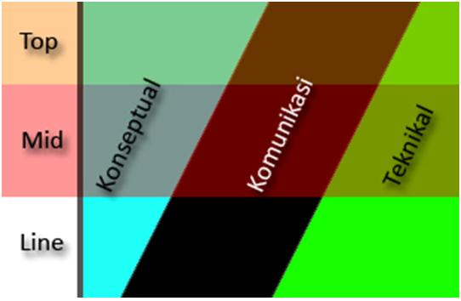
Pendekatan Skill Manajer
Kemampuan menerapkan atau keterampilan khusus
Kemampuan mental untuk menganalisis dan mendiagnosis situasi-situasi rumit
Kemampuan untuk bekerja sama, memahami, dan memotivasi orang lain, baik secara individual maupun dalam kelompok

Slide 6
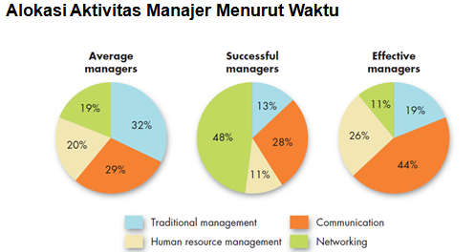

Slide 7
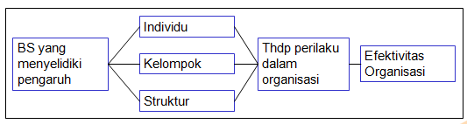
Perilaku Organisasi
Sumber : Robbins & Judge(2015)

Slide 8
TERIMA KASIH

